Slide 1
Види мутацій. Мутагени.

Slide 2
Види мутацій
У біології, мута́ції — зміни генетичного матеріалу (звичайно ДНК або РНК). Мутації можуть бути викликані помилками копіювання генетичного матеріалу протягом поділу клітини, опроміненням жорсткою радіацією, хімічними речовинами (мутагенами), вірусами або можуть відбуватися свідомо під клітинним контролем протягом таких процесів як, наприклад, мейоз або гіпермутація.

Slide 3
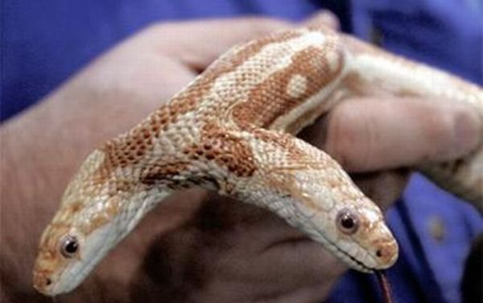
У багатоклітинних організмах мутації можуть бути підрозділені нагенеративні мутації, які можуть бути передані нащадкам, і соматичні мутації. Соматичні мутації не можуть передаватися до нащадків у тварин. Рослини іноді можуть передавати соматичні мутації своїм нащадкам безстатево або статево (у випадку, коли брунька розвивається в соматично зміненій частині рослини).

Slide 4
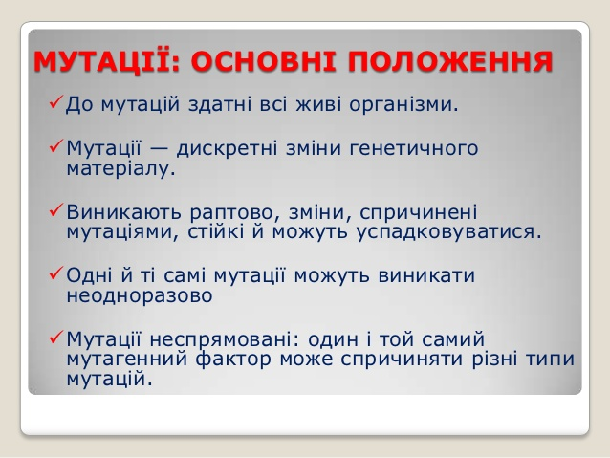

Slide 5
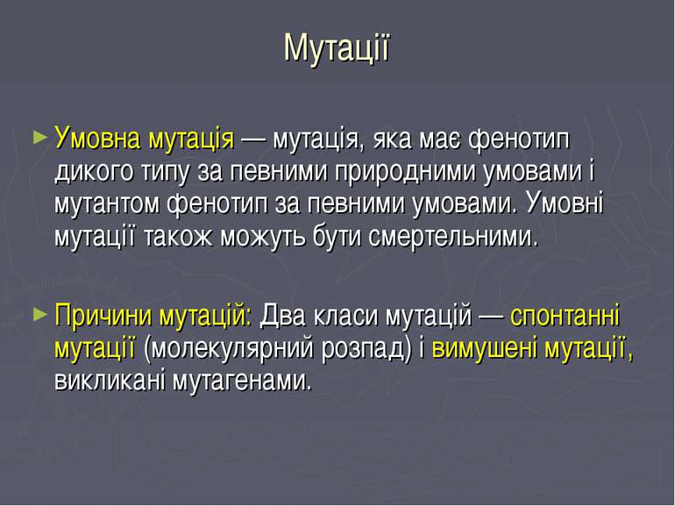

Slide 6
Злежно від того, де бувають :
Генеративні – бувають у статевих клітинах, успадковуються при статевому розмноженні.
Соматичні – бувають у соматичних клітинах, успадковуються лише за умов нестатевого розмноження.

Slide 7
Соматичні
Соматичні - мутації в нестатевих клітинах організму. Проявляються у того індивіда, у якого вони виникають. Вони передаються тільки дочірнім клітинам при розподілі і не успадковуються наступним поколінням індивіда. Якщо соматична мутація виникає на ранніх стадіях дроблення зиготи (але не першого поділу), виникають клітинні лінії з різними генотипами. Чим раніше в онтогенезі відбувається соматична мутація, тим більше клітин і відповідно тканини несе дану мутацію. Подібні організми отримали назву музичних.

Slide 8
За впливом на організм можна виділити:
1) Летальні мутації - це мутації, які призводять до внутрішньоутробної загибелі або до смерті в дитячому віці. Наприклад, така геномна мутація, як моносомия по аутосомам, у людини несумісна з нормальним розвитком ембріона;
2) Напівлетальні мутації - мутації, значно знижують життєздатність організму, приводячи до ранньої смерті. Тривалість життя носіїв напівлетальних мутацій може значно варіювати, однак у кожному разі вони гинуть до досягнення статевої зрілості (наприклад, при пігментного ксеродерма);
3) Нейтральні мутації - мутації, які не впливають істотним чином на процеси життєдіяльності ;
4) Сприятливі мутації - мутації, що забезпечують організму нові корисні властивості.

Slide 9
Мутагени
Мутагени — фізичні і хімічні чинники, що викликають стійкі спадкові зміни — мутації. Вперше штучні мутації були отримані в 1925 Г. А. Надсеном та Г. С. Філіпповим у дріжджів дією радіоактивного випромінювання радію; в 1927 уГерман Меллер отримав мутації у дрозофіли дією рентгенівських променів. Здатність хімічних речовин викликатимутації (дією йоду на дрозофіли) відкрита в 1932 році В. В. Сахаровим. У мух, що розвинулися з цих личинок, частотамутацій виявилася в кілька разів вищою, ніж у контрольних особин.

Slide 10
Мутагенез
Мутагенез (штучне створення мутацій) може використовуватися як ефективний генетичний інструмент. Стимулюванням мутацій певним шляхом з наступним спостереженням фенотипу організму можуть бути визначені функції генів і навіть індивідуальних нуклеотидів.

Slide 11
Використані джерела
http://uk.wikipedia.org/wiki/%D0%9C%D1%83%D1%82%D0%B0%D1%86%D1%96%D1%8F
https://www.google.com.ua/search
http://uk.wikipedia.org/wiki/%D0%9C%D1%83%D1%82%D0%B0%D0%B3%D0%B5%D0%BD

Slide 12
Дякую за увагу

